Slide 2
缩量磨底
等待反弹
嘉宾：罗雪奎
执业编号：A1120616080001
经传多赢资深投顾，十年证券市场经验，本科金融主修，个人独创《底部三买点》《一分钟选股法》 《五进五出法》 配合短线买卖《超级买入法》深入浅出的解析个股买卖原理，提倡用最简单的方式去操作股票。

Slide 3
第一章
大盘
第二章
10月的机会在哪
第三章
超级买入法的运用场景
第四章
六要素的优化

Slide 4
大盘
第一章

Slide 5
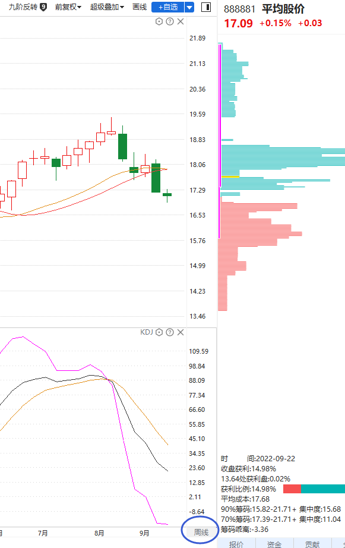
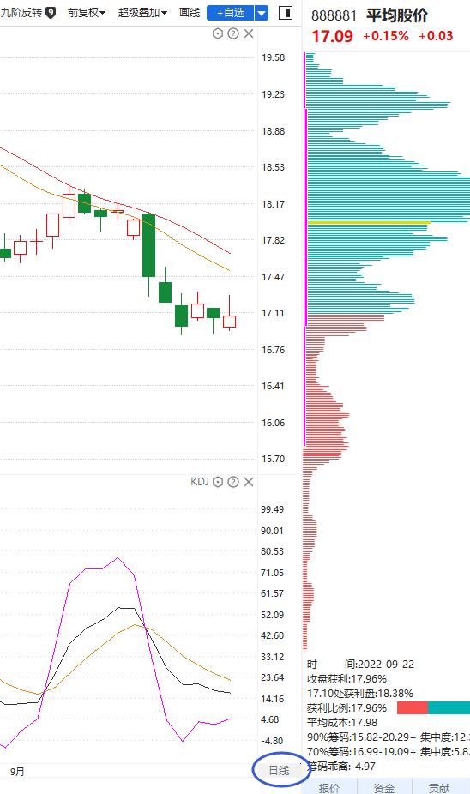
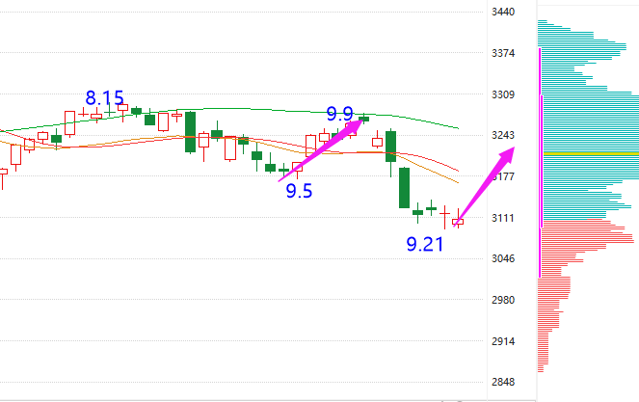
大盘（超跌）
周线和日线处于超跌的状态，超跌反弹需求强烈，远离60日线个股有和大盘同步修复的需求。

Slide 6
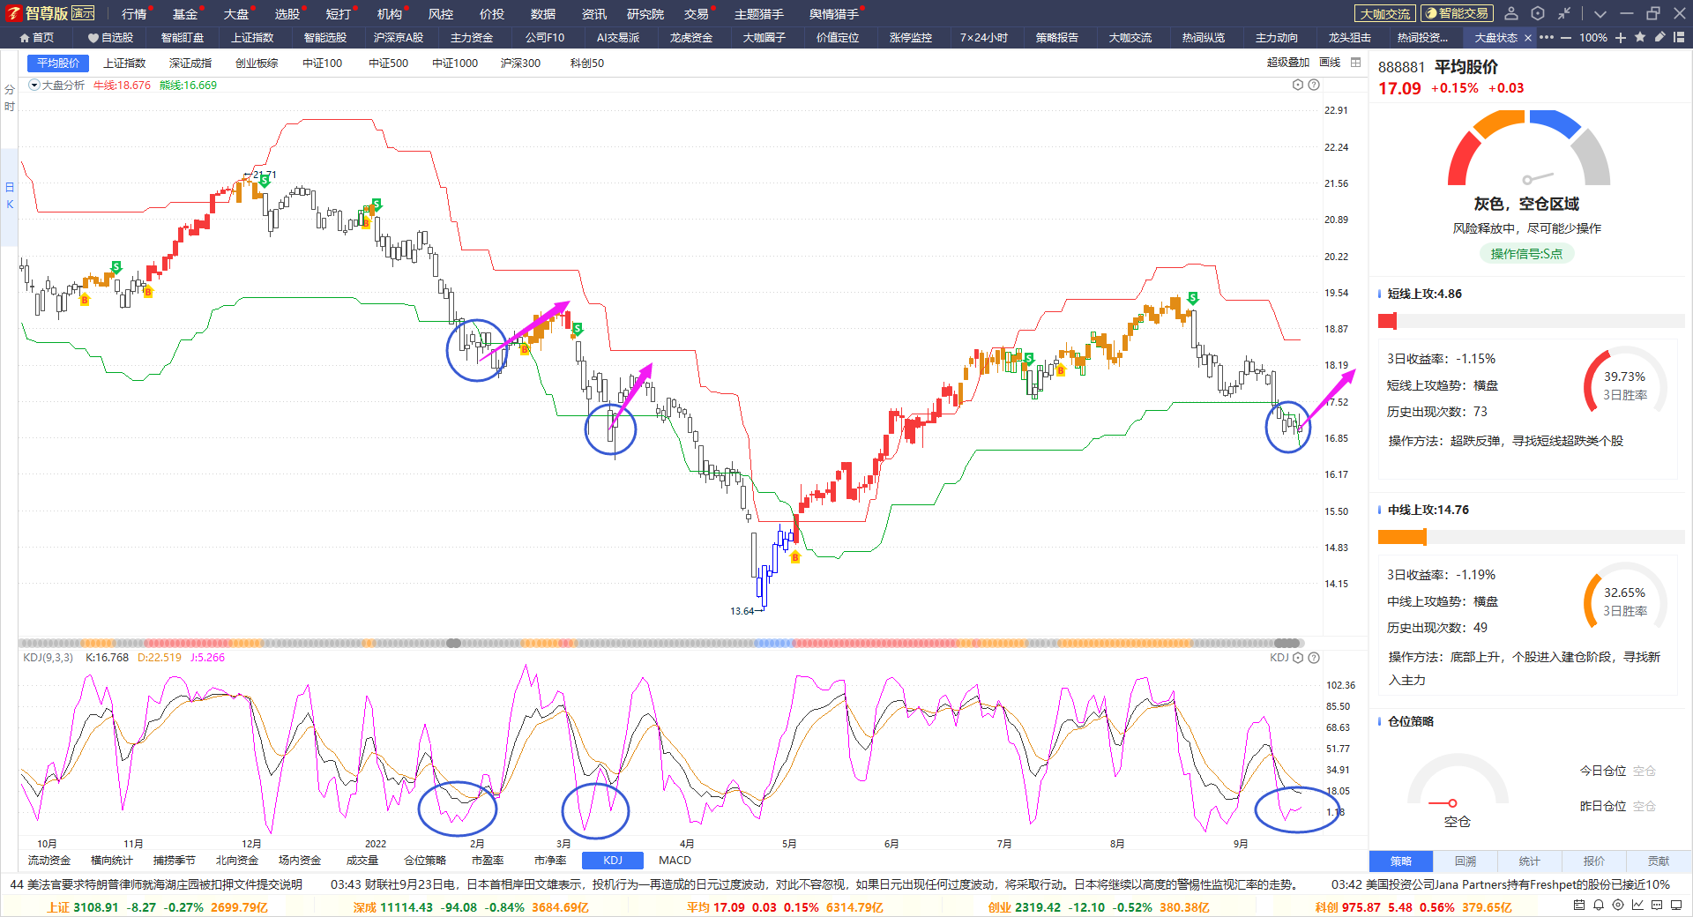
平均股价（超跌反弹）
10月的定义是超跌反弹，随后市场是否能上60日线决定是否有超跌反弹转为新入主力（黄金三角）行情

Slide 7
十月的机会在哪
第二章

Slide 8
过去12年国庆前后的走势
年份 | 前20天 | 前10天 | 前5天 | 后5天 | 后10天 | 后20天
2010 | 1.72 | -0.28 | 2.19 | 8.43 | 12.35 | 16.24
2011 | -8.11 | -4.83 | -3.43 | 3.06 | -1.78 | 7.17
2012 | 1.64 | -1.15 | 3.03 | 0.90 | 2.02 | 1.48
2013 | 3.49 | -2.97 | -0.78 | 2.90 | 2.51 | -1.15
2014 | 6.62 | 1.06 | 3.23 | -0.19 | -1.02 | 2.83
2015 | -5.56 | 1.58 | -4.17 | 6.87 | 8.78 | 13.33
2016 | -2.28 | -0.62 | -1.24 | 1.97 | 2.87 | 4.01
2017 | -0.35 | -0.67 | -0.26 | 1.24 | 0.89 | 0.68
2018 | 1.88 | 6.22 | 3.31 | -7.60 | -9.60 | -5.13
2019 | 0.49 | -4.16 | -3.37 | 3.53 | 1.19 | 2.42
2020 | -5.65 | -2.36 | -1.72 | 3.55 | 2.93 | 3.17
2021 | 1.13 | -3.96 | -1.66 | -0.28 | 0.75 | -1.16
平均涨跌幅 | -0.41 | -1.01 | -0.41 | 2.03 | 1.82 | 3.66
涨跌幅中位数 | 0.81 | -0.91 | -1.01 | 2.43 | 1.60 | 2.62

Slide 9
历史上的国庆后行情
18年唯一的下跌，因为节前涨幅过大，以及节日期间的毛衣战利空导致

Slide 10
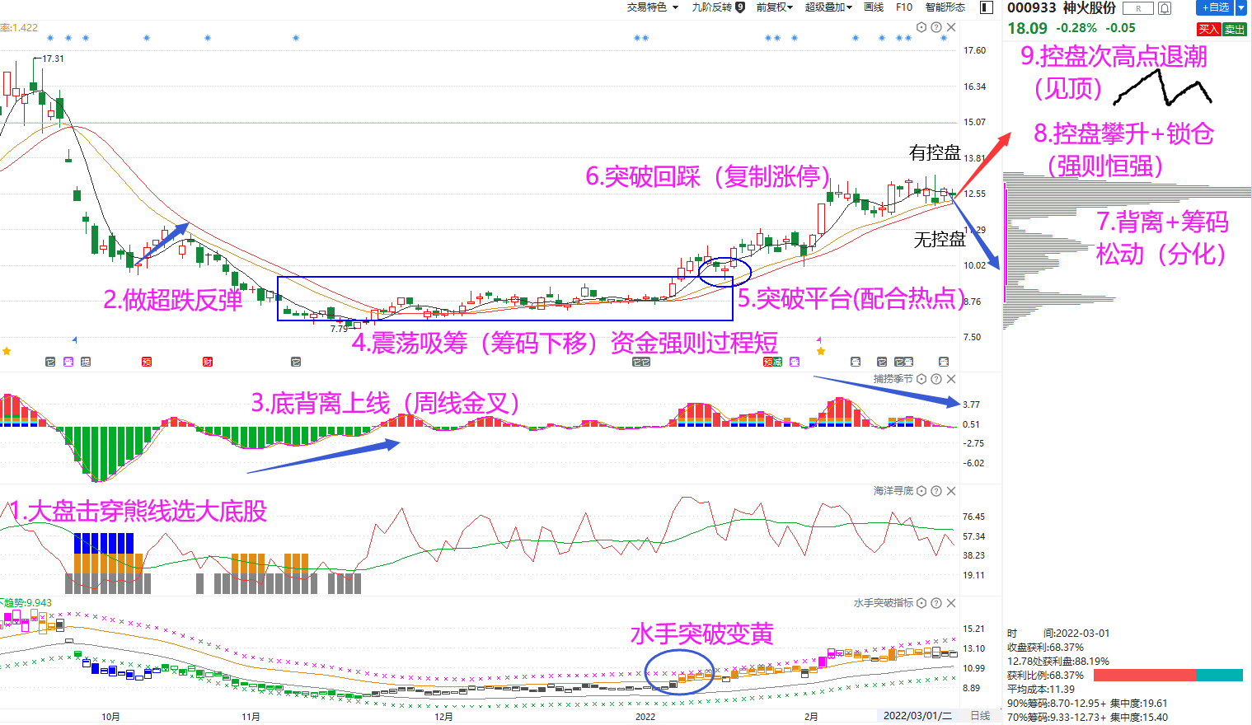
机会都是从底部信号开始

Slide 11
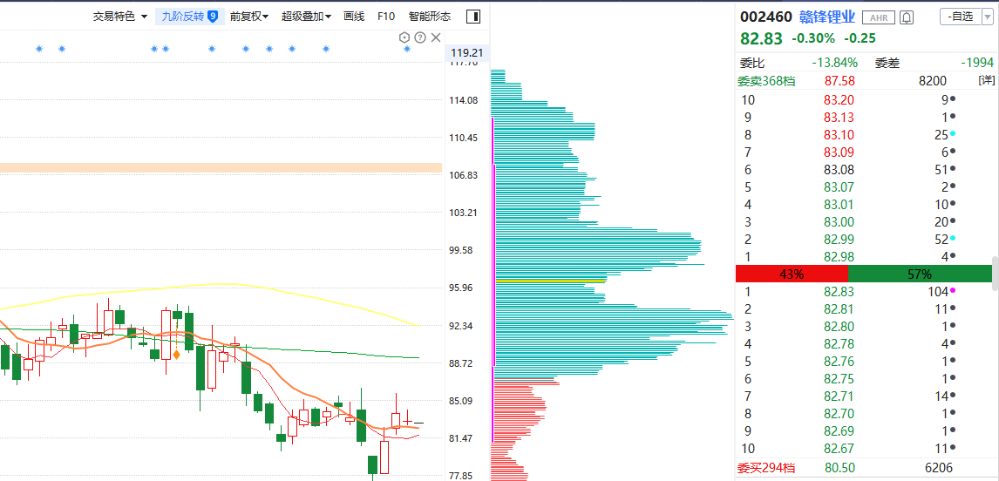
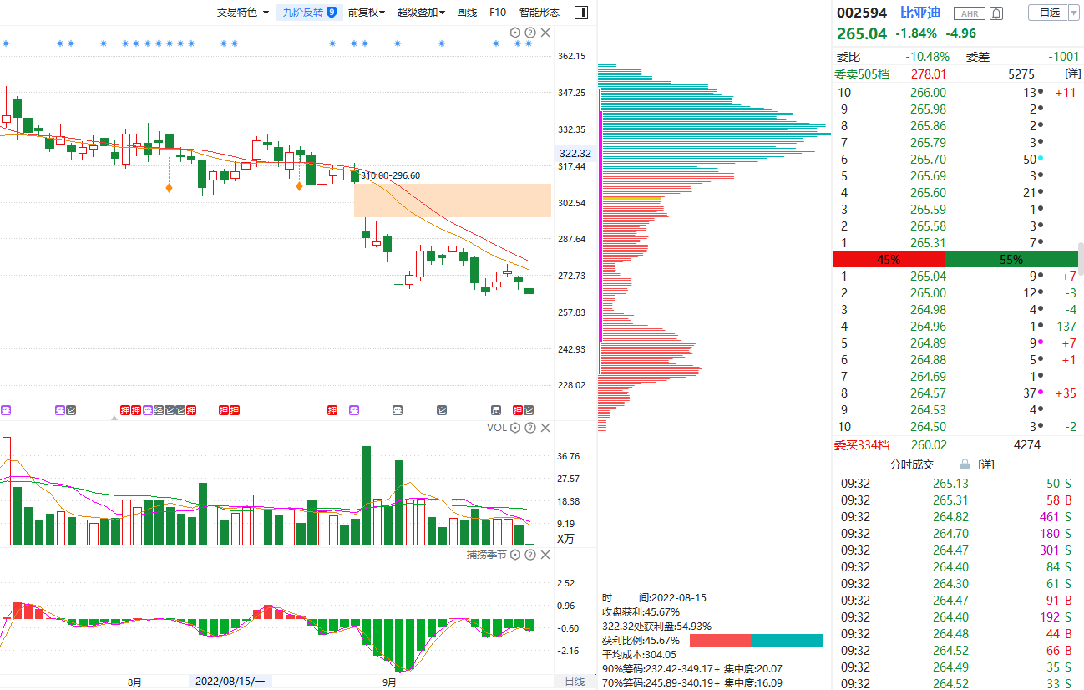
赛道股：9月最后一周
走出底背离或次低点趋势的个股
最好是突破下趋势线的品种
1.远离 60日线超跌、缩量
2.消费类

Slide 12
超级买入法的运用场景
第三章

Slide 13
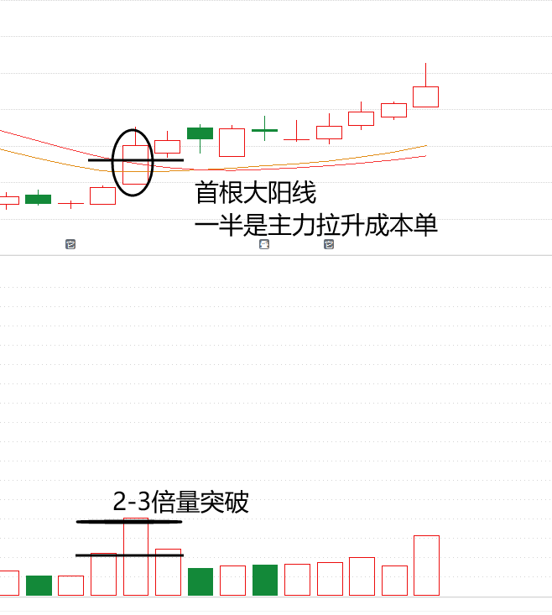
超级买入法的运用
1.超级买入法本质是一个抓主力成本单的方法，主力也会洗盘，只是强调买入的合理性，而不是成败。
2.超级买入法强调的时候突破性质的阳线，合理区间先参与后波段的思路。（所以不研究买入就死叉）
3.超级买入法也可以运用在60分短线波段的操作（热点题材的试错）

Slide 14
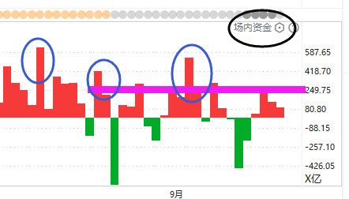
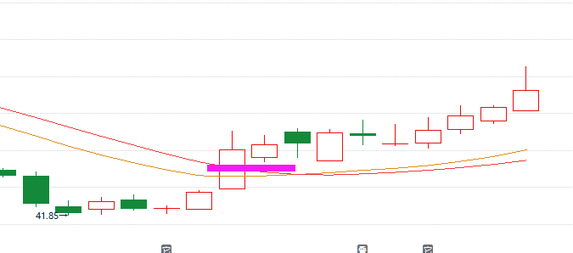
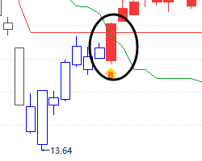
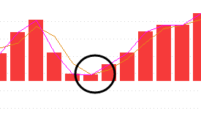
超级买入法的运用场景
放量突破智能辅助线/平台的首根放量阳线
1.平均股价场内资金翻红200E选股未来两日60分回踩（阳线一半）
2.大盘B点
3.大盘金叉

Slide 15
六要素的优化
第四章

Slide 16
热点上寻找六要素
一：足够超跌(从高点到低点跌幅超过50%甚至70% ,盘子尽量要小)。
二：超跌之后有一个横盘箱体(时间半年到一年左右,证明主力严格控制股价波动范围(振幅控制在20%-30% )完成反复震仓吸筹阶段。) 突破平台箱体时,水手实破进入黄色区域, 井过至筹码聚集上边缘。
三：底部放量(有量才有一切,没量的股除非高位高控盘,成交量不活跃股票不可能疯涨)同时量是堆量(量价齐升)量能的趋势是逐步放大，放量同时过盘整箱体。
四：低位筹码在横盘过程在高度聚集(证明是主力在聚集筹码,同时满盘获利比例高于90%也可以证明筹码高度聚集)筹码的形态最好是单峰,双峰有压力。
五：突破平台时过掉120/250日线(说明股票进入强势通道,或者称之为起爆点可低吸点位)。
六：在底部箱体震仓的时候形成量坑(放量吸筹上涨,缩量下跌洗盘)同时成交量的量柱须表现为阳盛阴衰(即红色多白色少)。
非常六+1第七点 :能通过散户减少确定散户持续新低或者减少更能佐证此类股是底部主力在大规模吸筹酝酿大动作。
实破判断:水手突破一( 变黄) +获利比例90%+个股实破长期横盘平台(选热点或资金流向平台近期资金持续流入的板块成功率更高)。
1.热点纵览右上角气泡
2.涨停棱镜前五排名
3.五日/十日资金板块

Slide 17
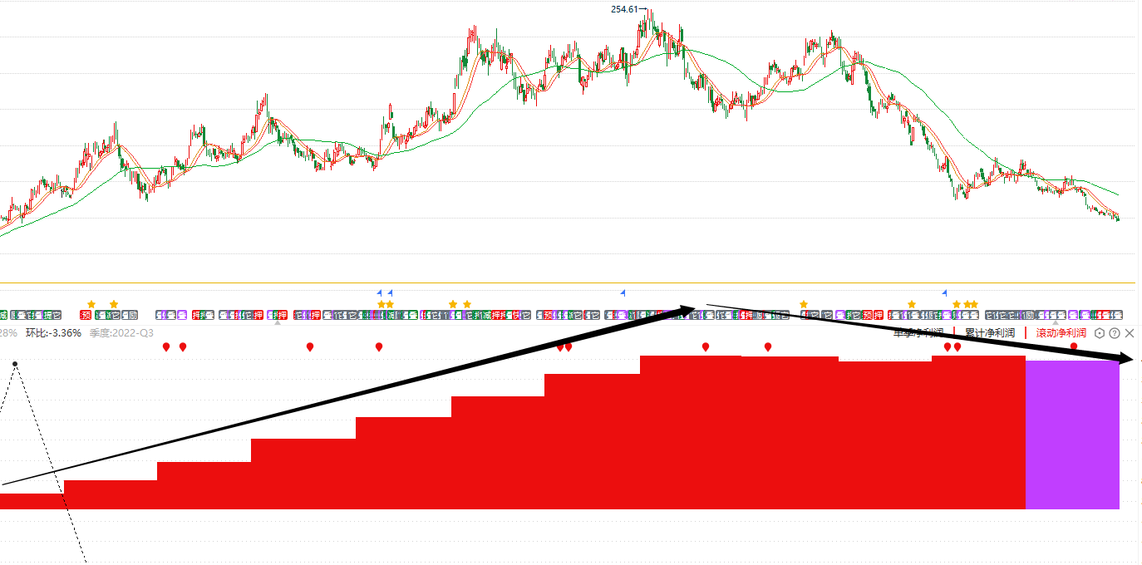
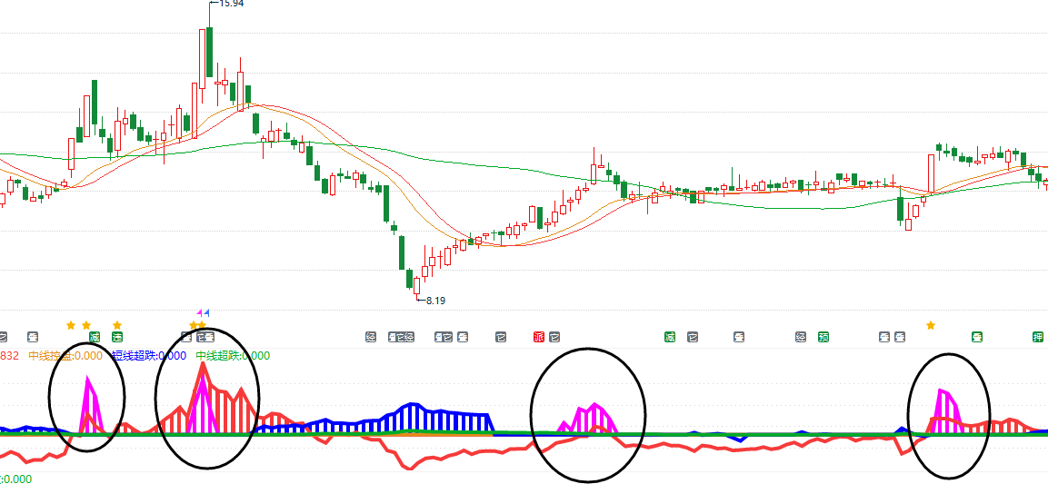
六要素选股上的要求
1.利润增长的
2.60日线上的
3.游资拉升为卖点（无控盘）

